Slide 1
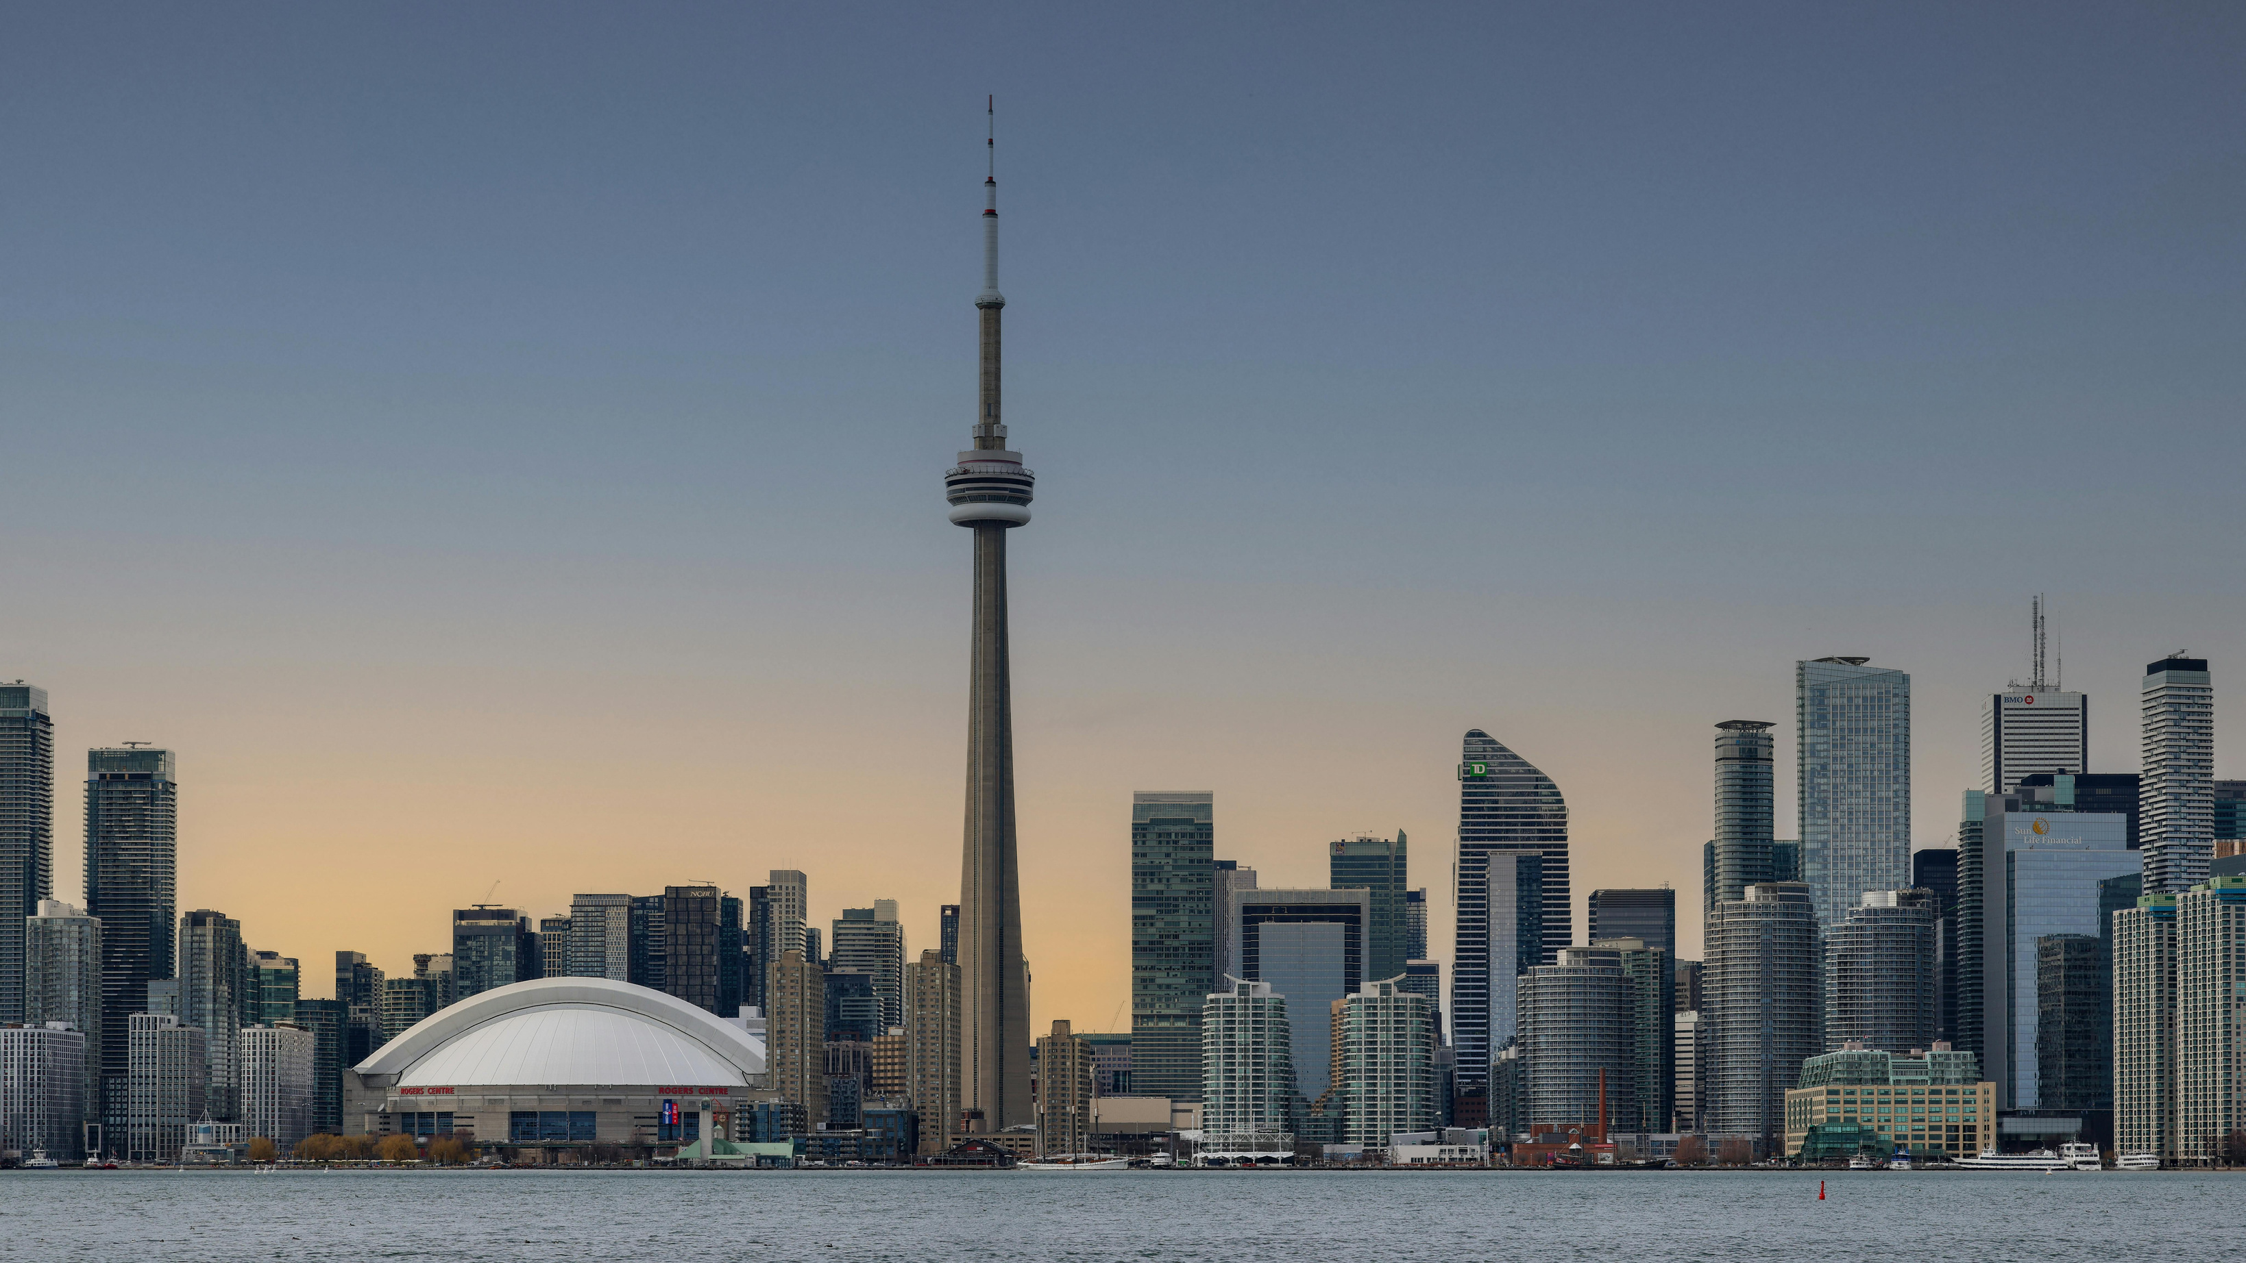

28 CROYANCES FONDAMENTALES DE L’ÉGLISE ADVENTISTE DU 7E JOUR
PRÉSENTÉES PAR L’ÉGLISE ADVENTISTE FRANCOPHONE DE TORONTO (EAFT)

Slide 2


CROYANCE FONDAMENTALE NO. 2:
LA TRINITÉ

Slide 3

TEXTE CLÉ: MATTHIEU 28:19
Allez, faites de toutes les nations des disciples, les baptisant au nom du Père, du Fils et du Saint-Esprit.

Slide 4
Elle révèle qui est Dieu
Elle protège l’équilibre biblique
Elle fonde la relation du croyant avec Dieu
POURQUOI CETTE CROYANCE EST ESSENTIELLE?

Slide 5


Il y a un seul Dieu : Père, Fils et Saint-Esprit, unité de trois personnes coéternelles. Dieu est immortel, omniprésent, omniscient, souverain et toujours présent. Il est infini et dépasse la compréhension humaine ; cependant, il peut être connu grâce à la révélation qu’il donne de lui-même. Il est toujours digne d’être invoqué, adoré et servi par toute la création.
DÉCLARATION DE LA CROYANCE

Slide 6
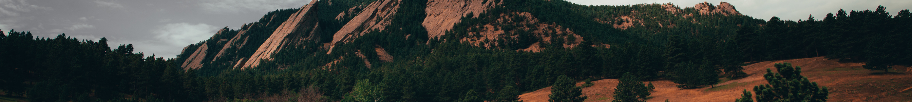
IL N’Y A QU’UN SEUL DIEU
DEUTÉRONOME 6:4
Écoute, Israël! l’Éternel, notre Dieu, est le seul Éternel.
ÉSAÏE 45:5
Je suis l’Éternel, et il n’y en a point d’autre, Hors moi il n’y a point de Dieu; Je t’ai ceint, avant que tu me connusses.

Slide 7
IL N’Y A QU’UN SEUL DIEU
➡️ Le monothéisme biblique est clair
➡️ Dieu est unique

Slide 8
LE PÈRE EST DIEU
1 CORINTHIENS 8:6
néanmoins pour nous il n’y a qu’un seul Dieu, le Père, de qui viennent toutes choses et pour qui nous sommes, et un seul Seigneur, Jésus Christ, par qui sont toutes choses et par qui nous sommes.
JEAN 6:27
Travaillez, non pour la nourriture qui périt, mais pour celle qui subsiste pour la vie éternelle, et que le Fils de l’homme vous donnera; car c’est lui que le Père, que Dieu a marqué de son sceau.

Slide 9
LE PÈRE EST DIEU
➡️ Le Père est source et autorité
➡️ Il aime et soutient Ses enfants

Slide 10
LE FILS EST DIEU
JEAN 1:1-3, 14
Au commencement était la Parole, et la Parole était avec Dieu, et la Parole était Dieu. Elle était au commencement avec Dieu. Toutes choses ont été faites par elle, et rien de ce qui a été fait n’a été fait sans elle. ... Et la parole a été faite chair, et elle a habité parmi nous, pleine de grâce et de vérité; et nous avons contemplé sa gloire, une gloire comme la gloire du Fils unique venu du Père.
COLOSSIENS 2:9
Car en lui habite corporellement toute la plénitude de la divinité.

Slide 11
LE FILS EST DIEU
➡️ Jésus est pleinement Dieu
➡️ Il est le Créateur et le Rédempteur

Slide 12
LE SAINT-ESPRIT EST DIEU
ACTES 5:3-4
Pierre lui dit: Ananias, pourquoi Satan a-t-il rempli ton coeur, au point que tu mentes au Saint Esprit, et que tu aies retenu une partie du prix du champ? S’il n’eût pas été vendu, ne te restait-il pas? Et, après qu’il a été vendu, le prix n’était-il pas à ta disposition? Comment as-tu pu mettre en ton coeur un pareil dessein? Ce n’est pas à des hommes que tu as menti, mais à Dieu
1 CORINTHIENS 3:16
Ne savez-vous pas que vous êtes le temple de Dieu, et que l’Esprit de Dieu habite en vous?

Slide 13
LE SAINT-ESPRIT EST DIEU
➡️ Le Saint-Esprit est une personne divine
➡️ Il habite dans les croyants

Slide 14
LES TROIS PERSONNES AGISSENT ENSEMBLE
MATTHIEU 3:16-17
Dès que Jésus eut été baptisé, il sortit de l’eau. Et voici, les cieux s’ouvrirent, et il vit l’Esprit de Dieu descendre comme une colombe et venir sur lui. Et voici, une voix fit entendre des cieux ces paroles: Celui-ci est mon Fils bien-aimé, en qui j’ai mis toute mon affection.

Slide 15
LES TROIS PERSONNES AGISSENT ENSEMBLE
➡️ Le Père parle
➡️ Le Fils est baptisé
➡️ L’Esprit descend

Slide 16
UNITÉ DANS LA DIVERSITÉ
JEAN 10:30
Moi et le Père nous sommes un.
2 CORINTHIENS 13:13
Que la grâce du Seigneur Jésus Christ, l’amour de Dieu, et la communication du Saint-Esprit, soient avec vous tous!

Slide 17
UNITÉ DANS LA DIVERSITÉ
➡️ Un seul Dieu
➡️ Trois personnes distinctes et unies

Slide 18
LA TRINITÉ DANS LE SALUT
ÉPHÉSIENS 1-3:14
Béni soit Dieu, le Père de notre Seigneur Jésus Christ, qui nous a bénis de toute sortes de bénédictions spirituelles dans les lieux célestes en Christ! En lui Dieu nous a élus avant la fondation du monde, pour que nous soyons saints et irrépréhensibles devant lui, nous ayant prédestinés dans son amour à être ses enfants d’adoption par Jésus Christ, selon le bon plaisir de sa volonté,

Slide 19
LA TRINITÉ DANS LE SALUT
ÉPHÉSIENS 1-3:14
à la louange de la gloire de sa grâce qu’il nous a accordée en son bien-aimé. En lui nous avons la rédemption par son sang, la rémission des péchés, selon la richesse de sa grâce, que Dieu a répandue abondamment sur nous par toute espèce de sagesse et d’intelligence,

Slide 20
LA TRINITÉ DANS LE SALUT
ÉPHÉSIENS 1-3:14
nous faisant connaître le mystère de sa volonté, selon le bienveillant dessein qu’il avait formé en lui-même, pour le mettre à exécution lorsque les temps seraient accomplis, de réunir toutes choses en Christ, celles qui sont dans les cieux et celles qui sont sur la terre. En lui nous sommes aussi devenus héritiers, ayant été prédestinés suivant la résolution de celui qui opère toutes choses d’après le conseil de sa volonté,

Slide 21
LA TRINITÉ DANS LE SALUT
ÉPHÉSIENS 1-3:14
afin que nous servions à la louange de sa gloire, nous qui d’avance avons espéré en Christ. En lui vous aussi, après avoir entendu la parole de la vérité, l’Évangile de votre salut, en lui vous avez cru et vous avez été scellés du Saint Esprit qui avait été promis, lequel est un gage de notre héritage, pour la rédemption de ceux que Dieu s’est acquis, à la louange de sa gloire.

Slide 22
LA TRINITÉ DANS LE SALUT
➡️ Le Père planifie le salut
➡️ Le Fils l’accomplit
➡️ Le Saint-Esprit l’applique

Slide 23

RÉSUMÉ
✔ Un seul Dieu
✔ Trois personnes divines
✔ Coéternelles et égales
✔ Unies dans l’amour et le salut

Slide 24

INVITATION SPIRITURELLE
🙏 Invitation à vivre une relation vivante avec le Dieu trinitaire

